Slide 1
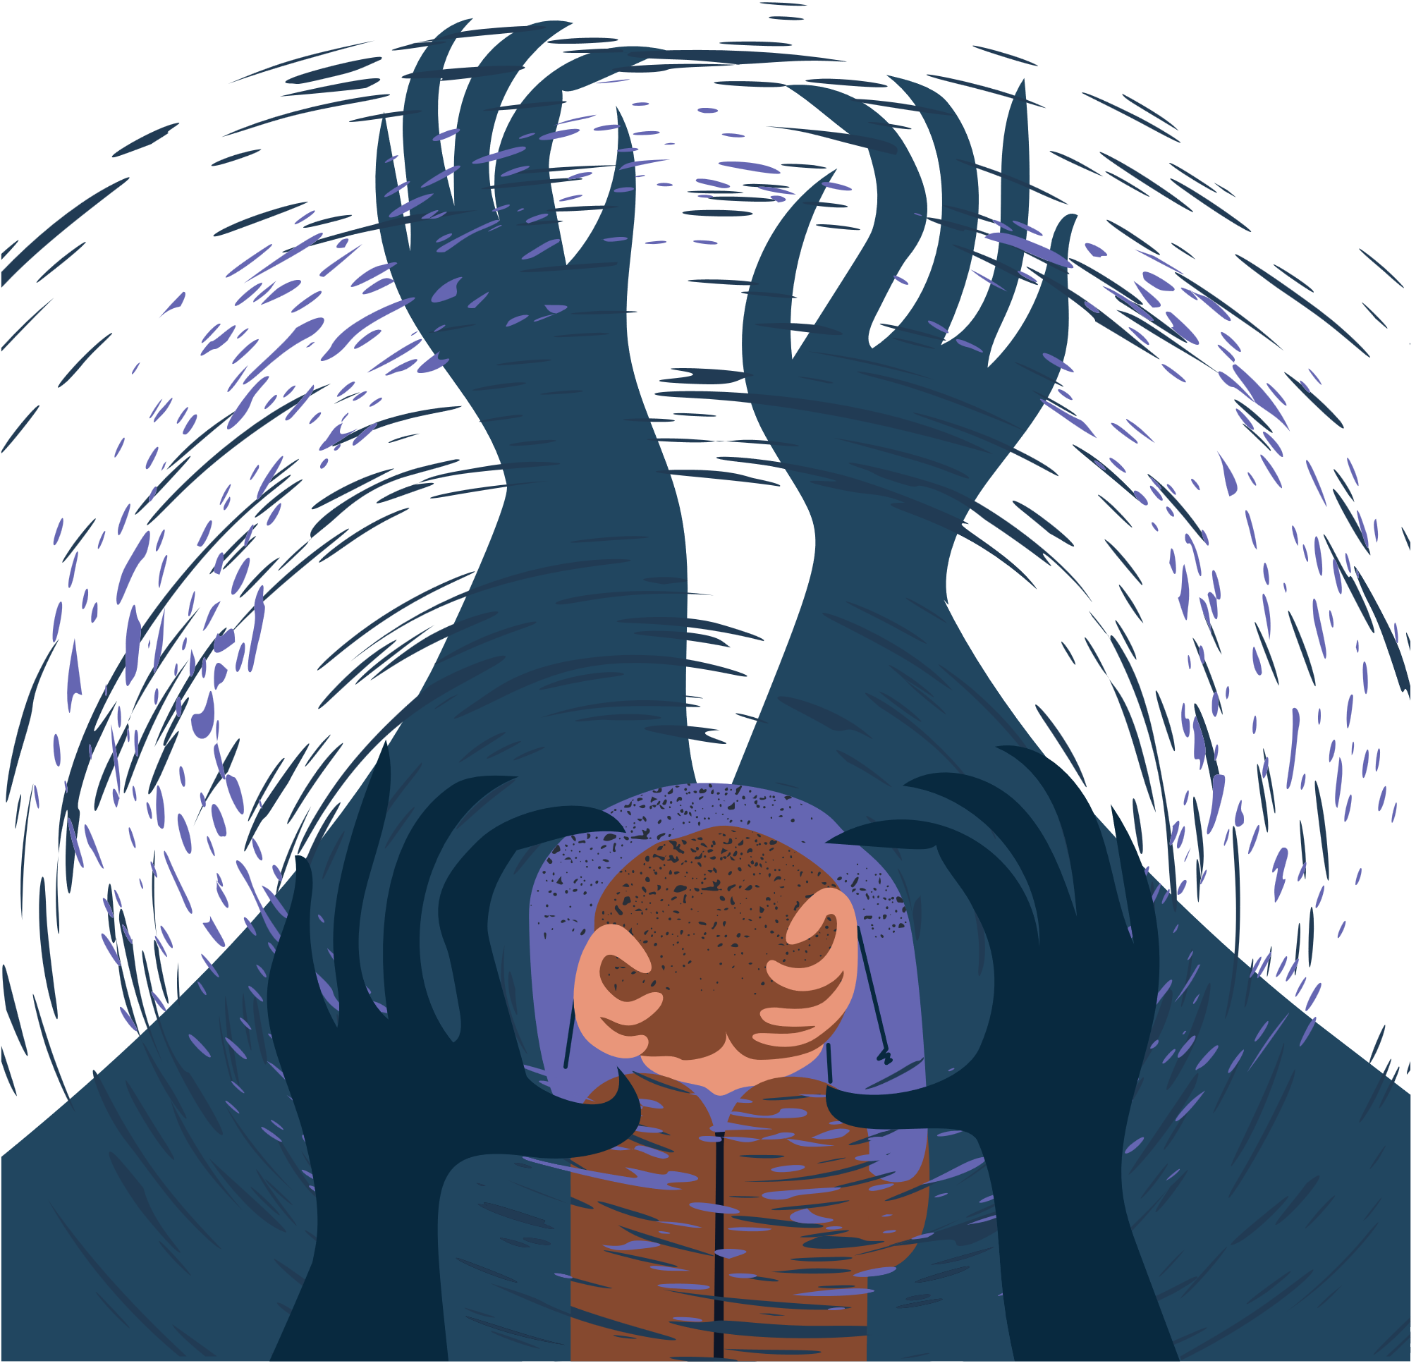
Hòa nhịp cảm xúc
Một chuyến đi quay về bên trong để nhận diện cảm xúc chân thật của mỗi người
- Nỗi đau có thể đến từ đâu trong cuộc sống?
- Em nghĩ thế nào về cách mọi người thường đối diện với nỗi đau?
Notes:
HS chia sẻ: - Nỗi đau đến khi mất một người thân, khi bị phản bội, khi chịu sự bất công,….
- Mọi người thường chấp nhận/vượt qua nỗi đau…

Slide 2
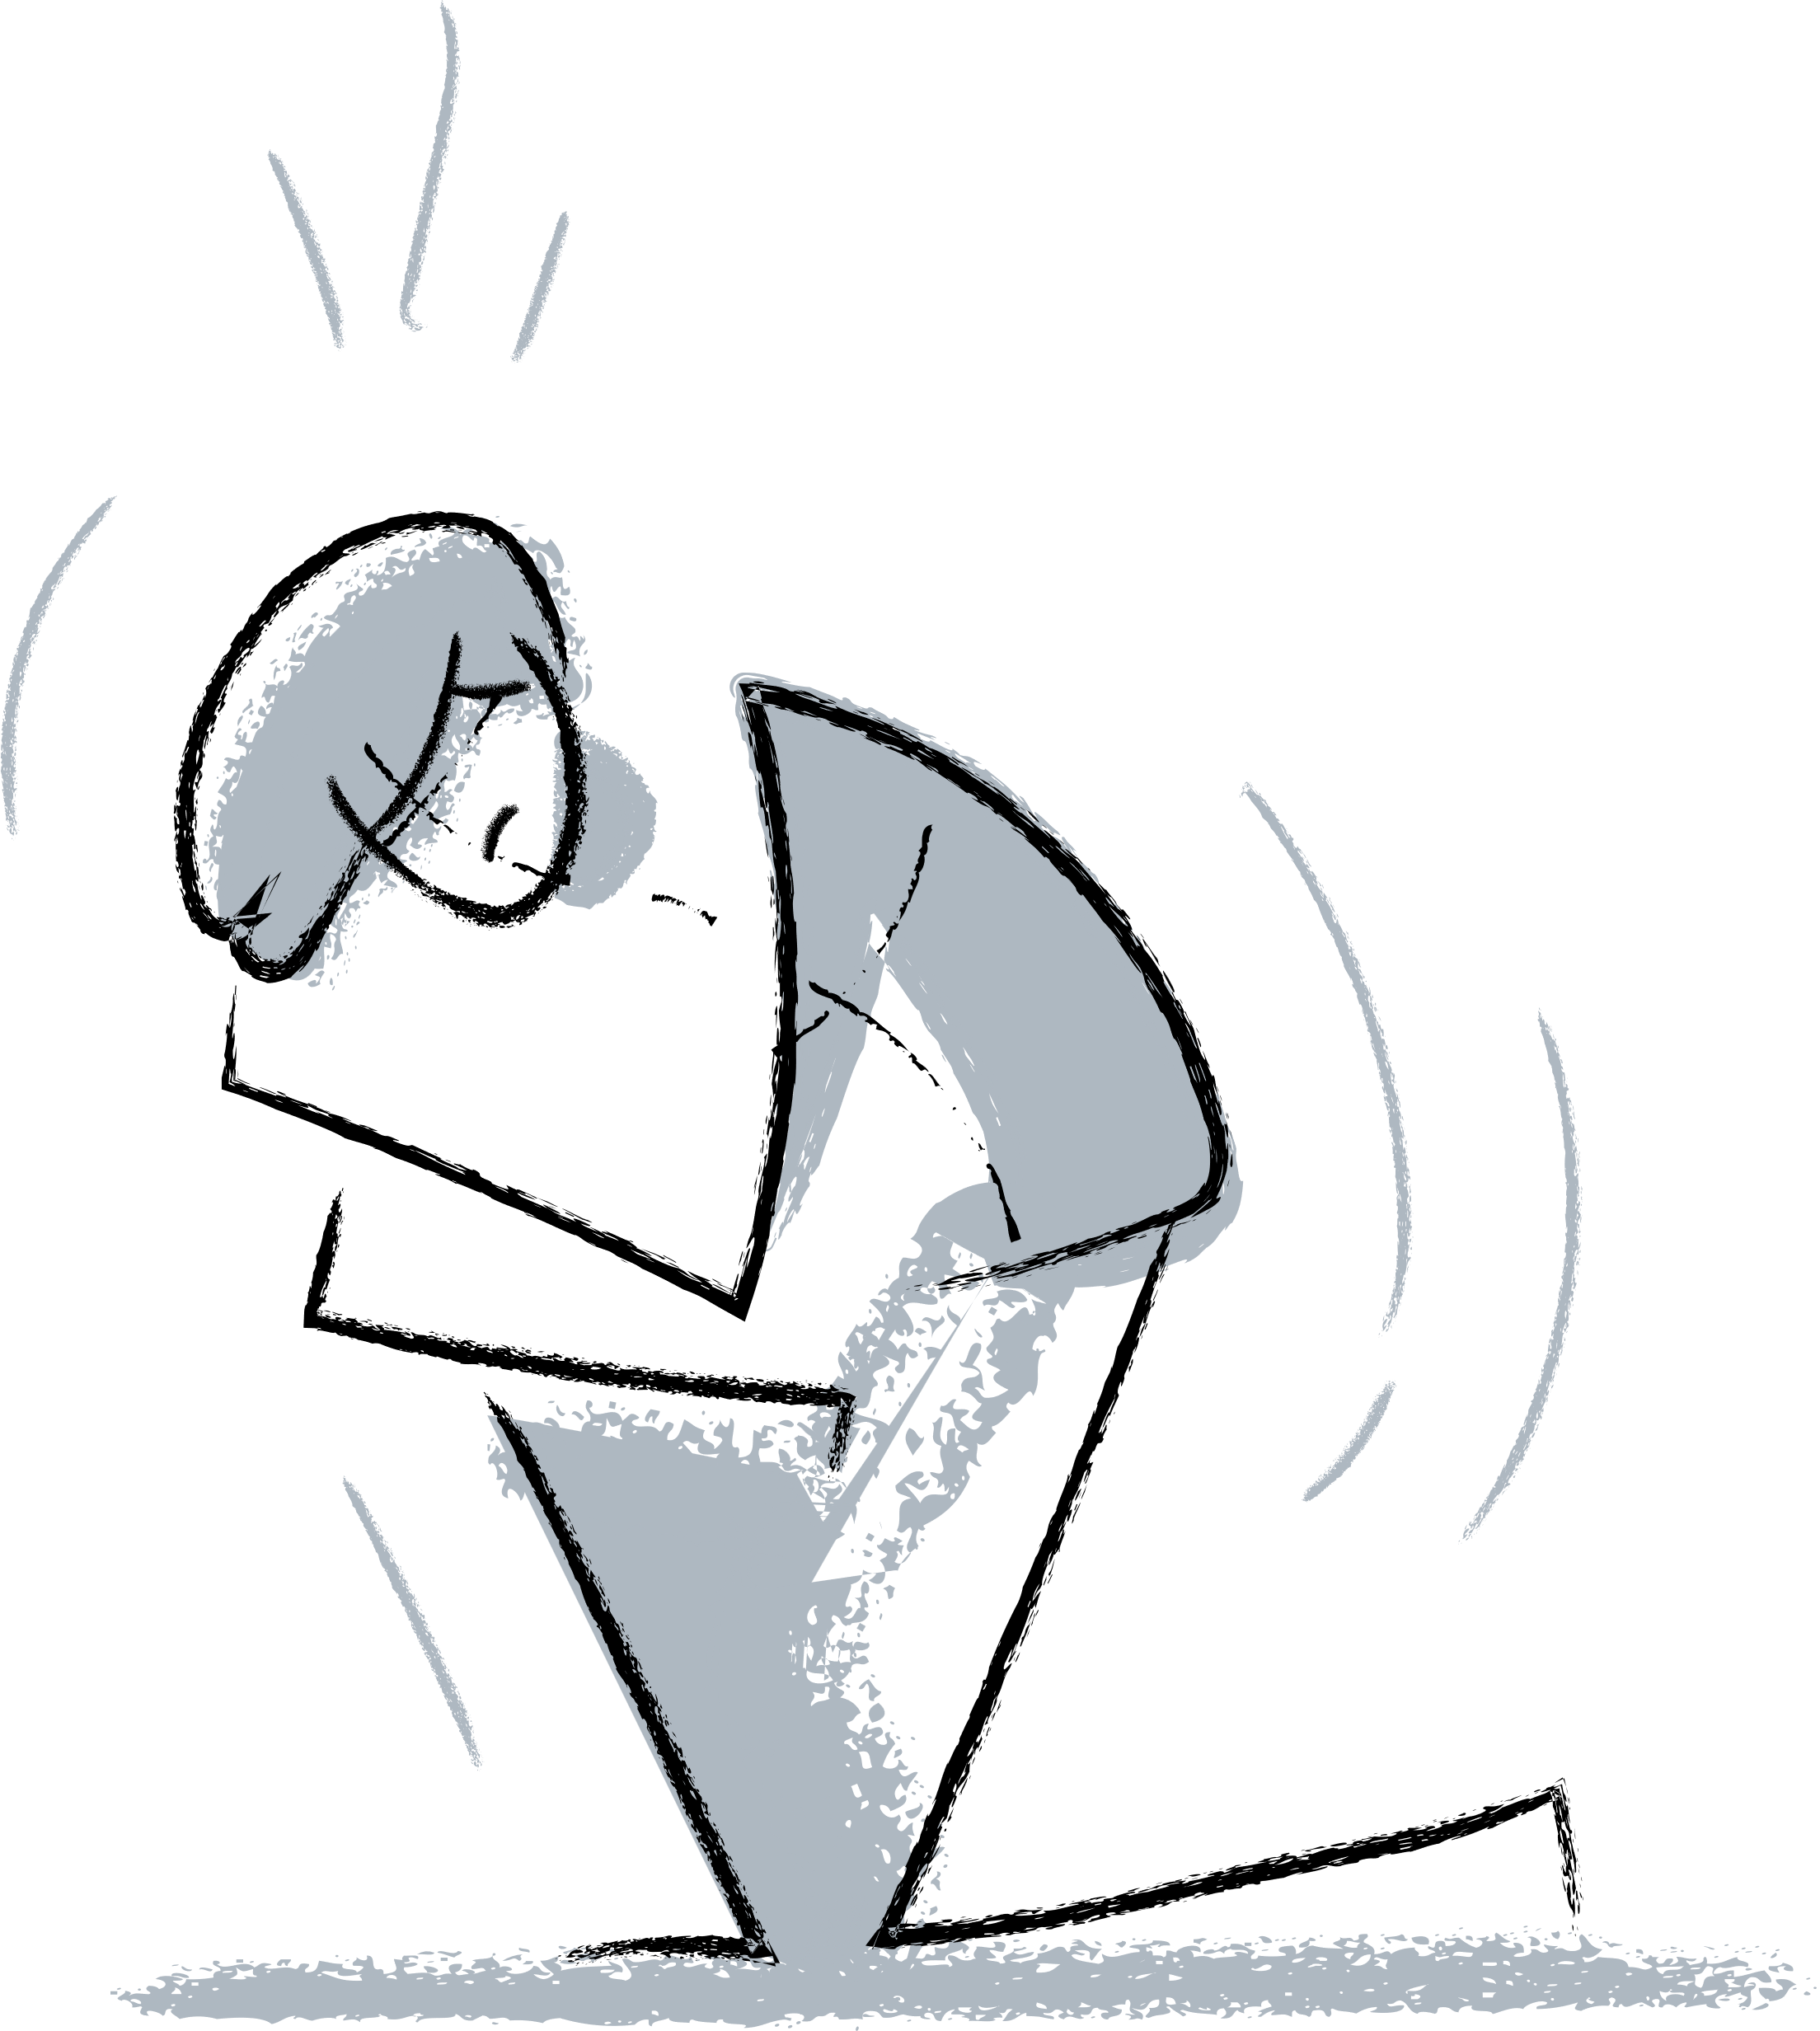
Bài 9.
Bi kịch và truyện
KIẾN THỨC NGỮ VĂN
Notes:
Giáo án của Thảo Nguyên 0979818956

Slide 3
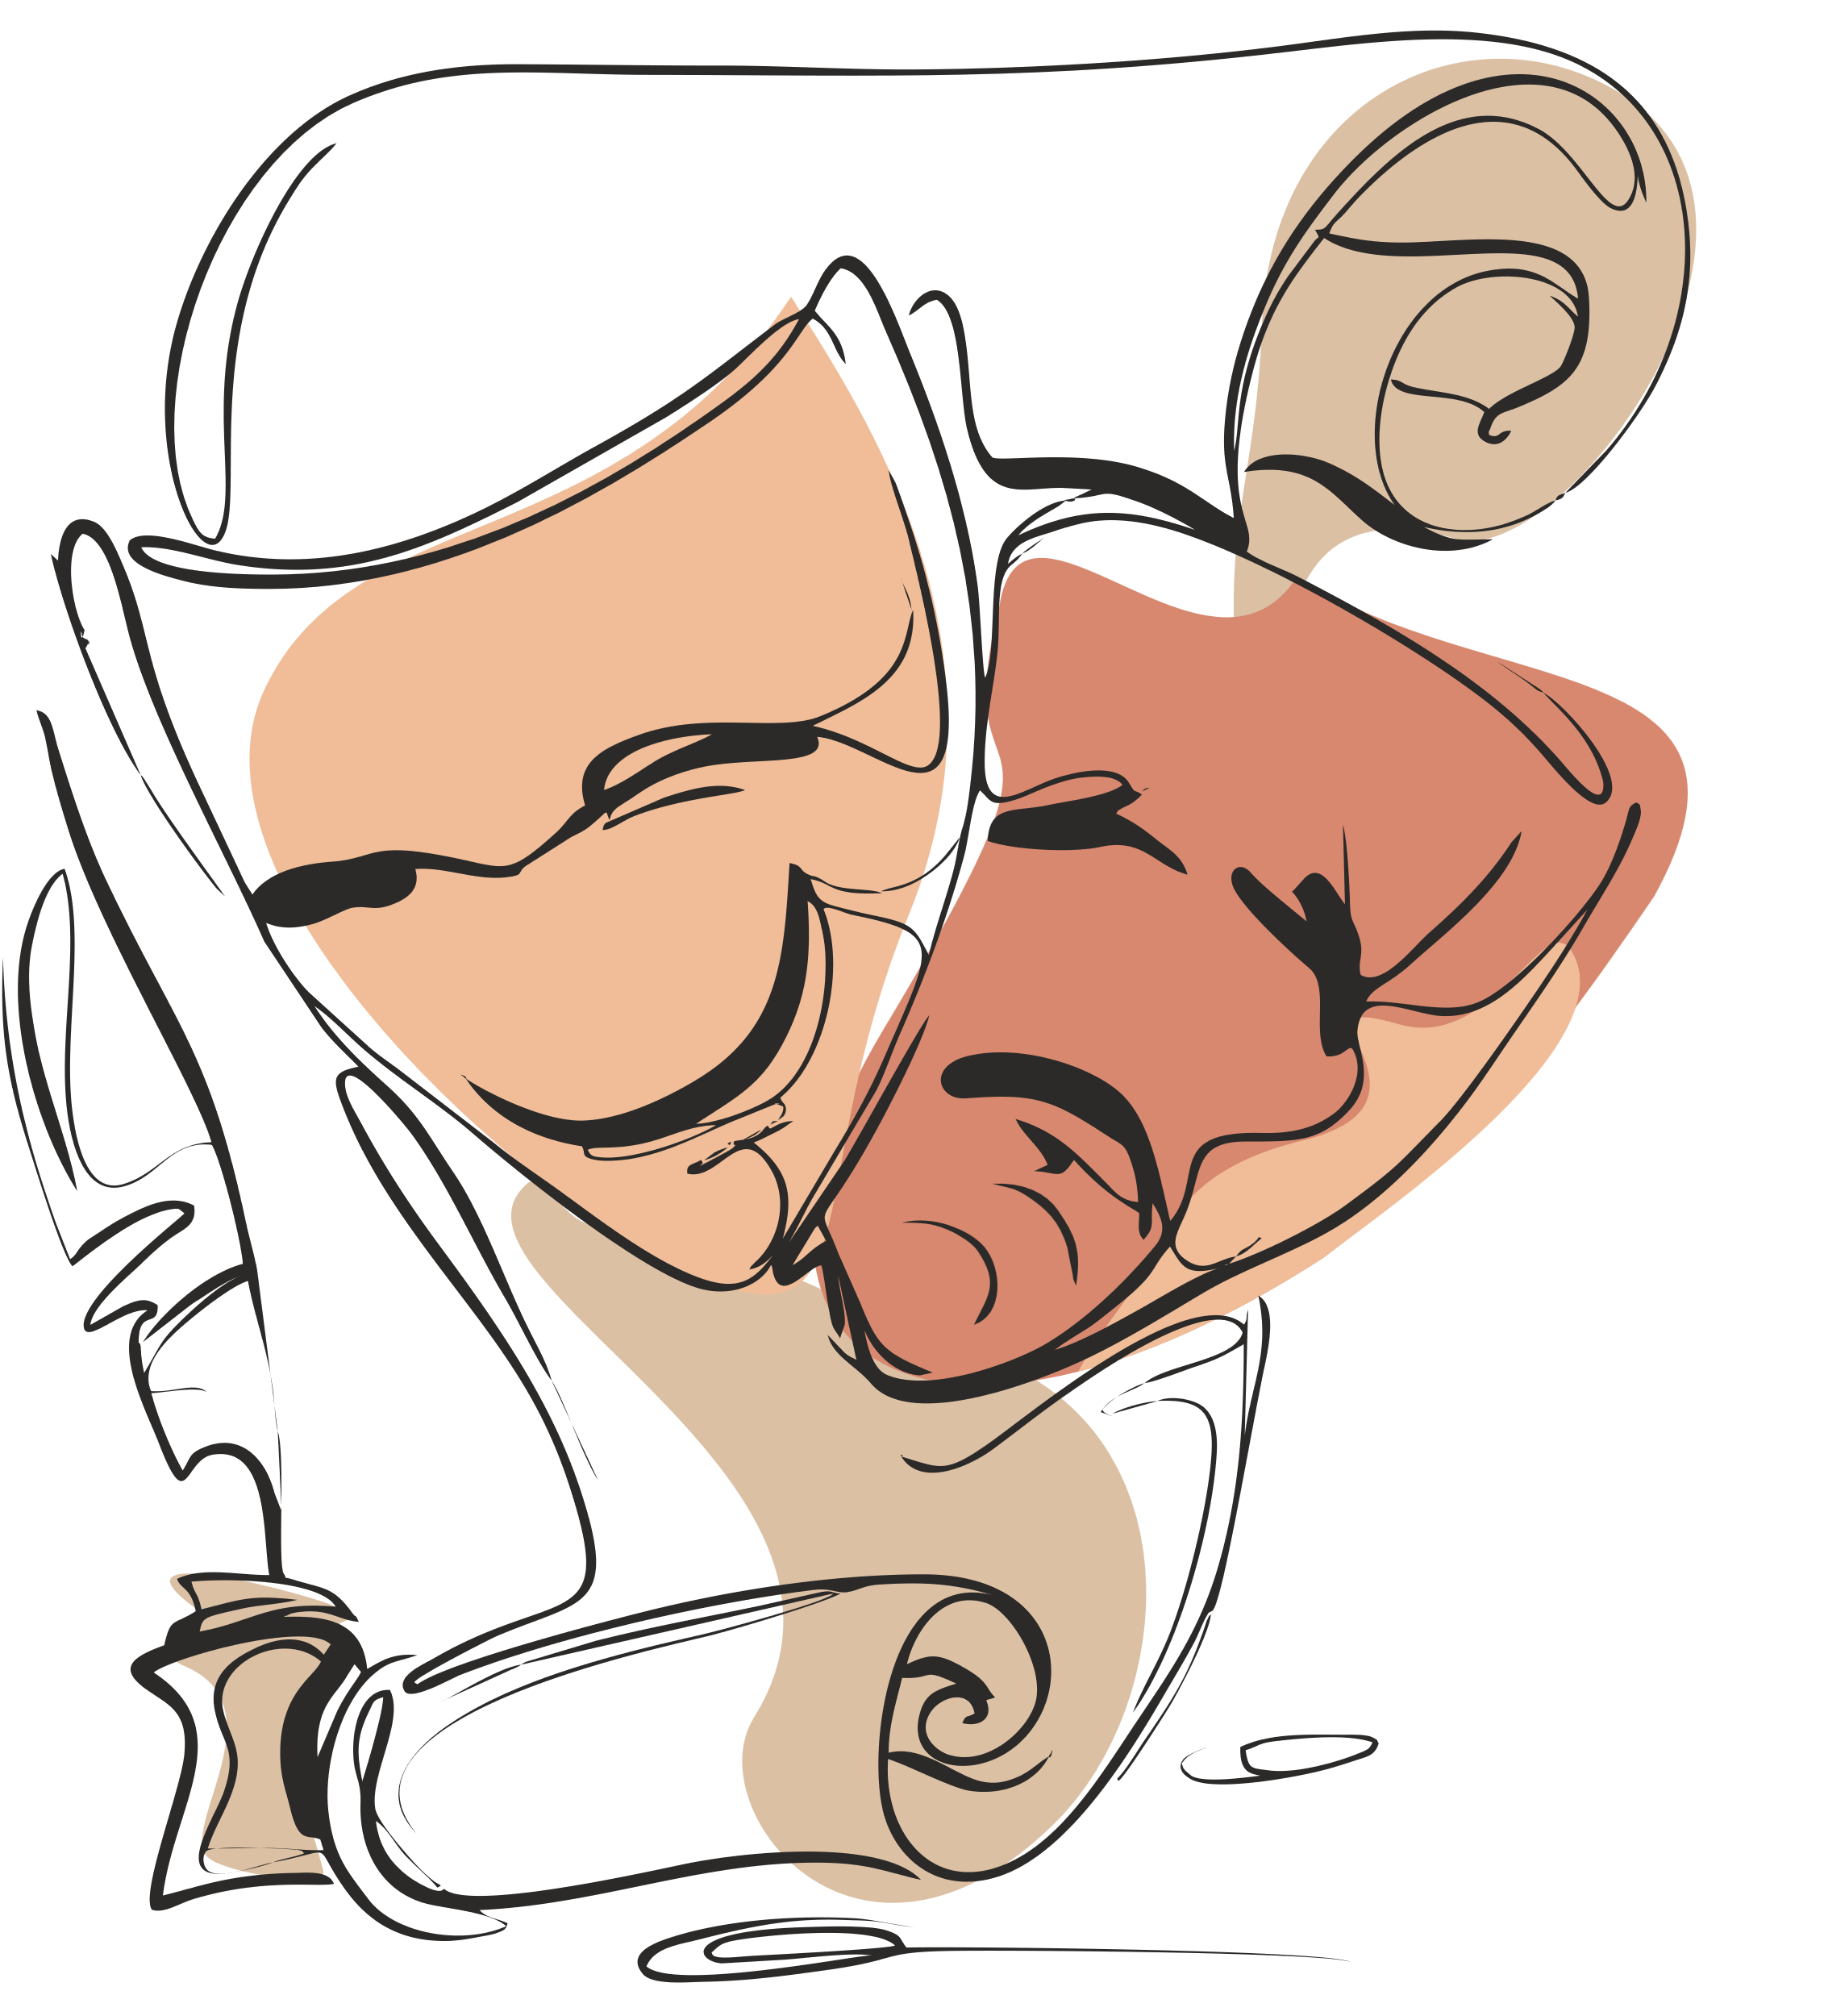
I. Bi kịch
Notes:
Giáo án của Thảo Nguyên 0979818956

Slide 4

kịch
Hài kịch
Bi kịch
Chính Kịch
Notes:
Giáo án của Thảo Nguyên 0979818956

Slide 5

Thuật ngữ Bi kịch
Mặt 1
Ghi thuật ngữ
Mặt 2
Ghi nội dung thuật ngữ (Dùng bút dạ quang tô những từ khoá quan trọng)
Notes:
(1) Mỗi HS thực hiện thẻ Tri thức đọc hiểu (thực hiện ở nhà).

Slide 6
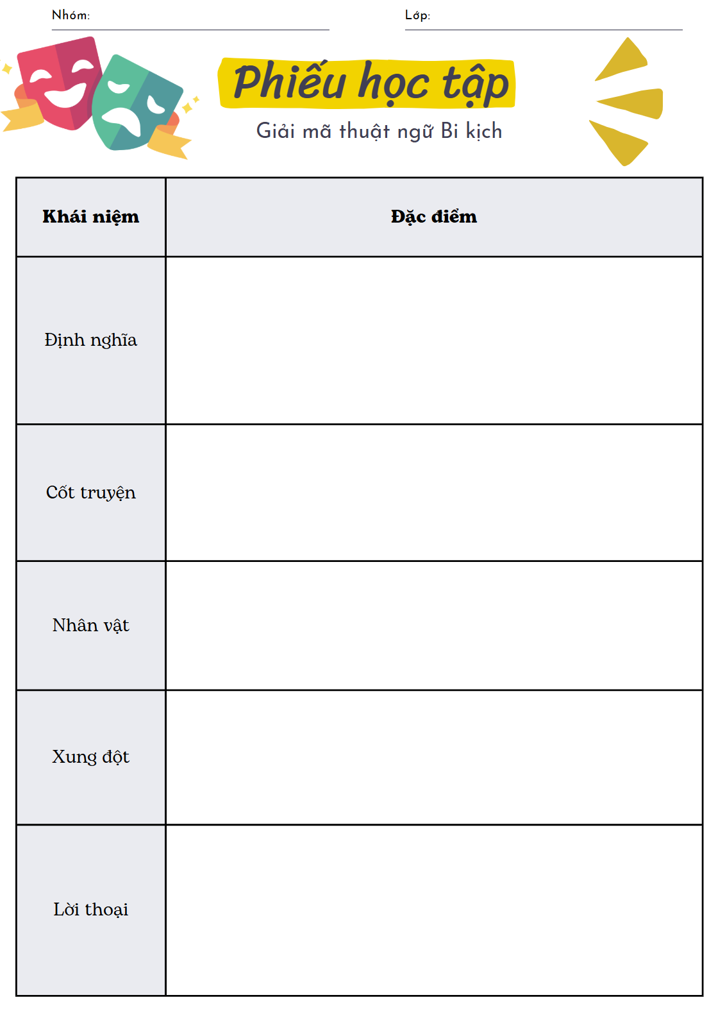
Khái niệm | Đặc điểm
Định nghĩa | …
Cốt truyện | …
Nhân vật | …
Xung đột | …
Lời thoại | …
Notes:
(2) Nhóm 4 – 6 HS chọn lọc các từ khoá trong thẻ, điền vào bảng sau:

Slide 7
Khái niệm | Đặc điểm
Định nghĩa | - Thuộc thể loại kịch - Viết về những câu chuyện buồn bã, đau đớn với những tình huống căng thẳng và kết thúc bi thảm → đánh thức niềm thương cảm, xót xa trong tâm hồn người đọc.
Cốt truyện | - Thường mượn từ các truyện huyền thoại hoặc lịch sử. - Sự kiện, biến cố diễn ra gay cấn, bất ngờ, xoay quanh những mâu thuẫn không thể giải quyết dẫn đến xung đột và kết cục bi thảm (tai hoạ hay cái chết).
Nhân vật | Nhân vật anh hùng hoặc xuất thân từ cung đình, người có những phẩm chất, năng lực vượt trội, có khát vọng lớn… nhưng phải đối đầu với thực tế không thể hoá giải hoặc sai lầm của chính bản thân nên dẫn đến kết cục thất bại hay cái chết bi thảm.
Xung đột | - Xung đột bên ngoài: khát vọng đẹp đẽ của nhân vật >< hoàn cảnh thực tế. - Xung đột nằm trong chính nhân vật.
Lời thoại | - Gồm: đối thoại, độc thoại, bàng thoại - Lời của các nhân vật thể hiện suy nghĩ, tình cảm của nhân vật.
Notes:
GV yêu cầu HS bình chọn thể Kiến thức đọc hiểu đẹp nhất để tặng quà khích lệ

Slide 8
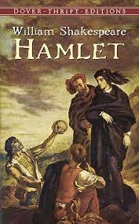
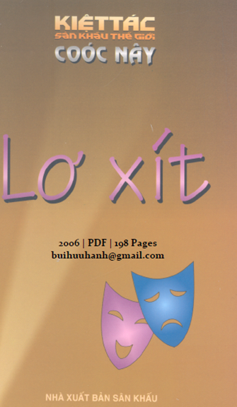
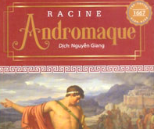
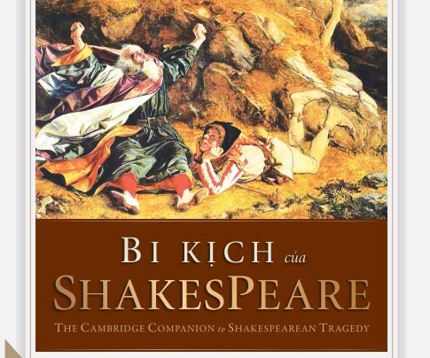
Notes:
Bi kịch ra đời từ thời Hy Lạp cổ đại với những tác giả nổi tiếng như Ét-si-lơ (Aeschylus), Xô-phô-cơ-lơ (Sophocles), Ơ-ri-pít (Euripides),.. Cuối thời kì Phục hưng và thế kỉ XVII, bi kịch là loại hình sân khấu rất thịnh hành. Các tác giả lớn thời kì này phải kể đến như Sếch-xpia (Shakespear), Coóc-nây (Corneille), Ra-xin (Racine),…Các giai đoạn sau, bi kịch cách tân, bi kịch hiện đại ra đời. Ở Việt Nam, thể nghiệm bi kịch xuất hiện khoảng những năm hai mươi, ba mươi của thế kỉ XX. Có thể kể đến các vở như “Dương Quý Phi” (Thế Lữ), “Vũ Như Tô” (Nguyễn Huy Tưởng), “Yêu Ly” (Lưu Quang Thuận), “Kiều Loan” (Hoàng Cầm),…

Slide 9

á
II.
Sự phát triển của ngôn ngữ: từ ngữ mới và nghĩa mới
Notes:
- Là phương tiện giao tiếp quan trọng nhất của con người, ngôn ngữ luôn vận động, phát triển gắn liền với sự vận động, phát triển của tự nhiên, xã hội. Sự phát triển của ngôn ngữ diễn ra liên tục nhưng không đột biến và không đều ở các bộ phận: Từ vựng phát triển nhanh và mạnh nhất (thể hiện ở sự xuất hiện không ngừng của các từ mới và nghĩa mới); ngữ âm và ngữ pháp phát triển tương đói chậm.

Slide 10
Từ ngữ mới
Khái niệm | - Là những từ biểu thị các sự vật, hiện tượng mới nảy sinh hoặc mới được phát hiện - Ví dụ: chứng khoán, cổ phiếu, máy tính,…
Hình thức phát triển | - Láy (mỏng → mong mỏng) - Ghép (bàn + phím → bàn phím). - Vay mượn của nước ngoài hoặc lai tạo dựa trên một số yếu tố vay mượn nước ngoài. + Giữ nguyên dạng gốc (acid, hydro,…) + Biến đổi về ngữ âm cho phù hợp với ngữ âm tiếng Việt (bifteck → bít tết; cocktail → cốc tai, cốc tay….) + Kết hợp các yếu tố cấu tạo từ tiếng nước ngoài thành những từ mới không có trong tiếng nước đó (biên bản, nội thành, tiền chiến….) + Kết hợp các yếu tố Việt với yếu tố vay mượn (lính thuỷ, xe tăng, tuổi teen).
Notes:
Giáo án của Thảo Nguyên 0979818956

Slide 11
Nghĩa mới
Khái niệm | - Là nghĩa xuất hiện bên cạnh nghĩa gốc để biểu thị những sự vật, hiện tượng mới nảy sinh (hoặc sự vật hiện tượng đã có với tên gọi khác). - Ví dụ, từ “chuột” + Nghĩa gốc: chỉ một loài thú nhỏ + Nghĩa mới: chỉ một bộ phận điều khiển máy tính
Hình thức phát triển | Thường được hình thành theo các phương thức ẩn dụ, hoán dụ.
Notes:
Giáo án của Thảo Nguyên 0979818956

Slide 12
Sưu tầm những văn bản thuộc thể loại bi kịch và làm rõ đặc điểm thể loại của văn bản đó.
Notes:
Giáo án của Thảo Nguyên 0979818956

